Slide 1
Renforcement Learning sur Super Mario Bros
HADDOU Amine
DE SEROUX Colin

Slide 2
Plan
Présentation du Jeu
Q-Learning
MCTS

Slide 3
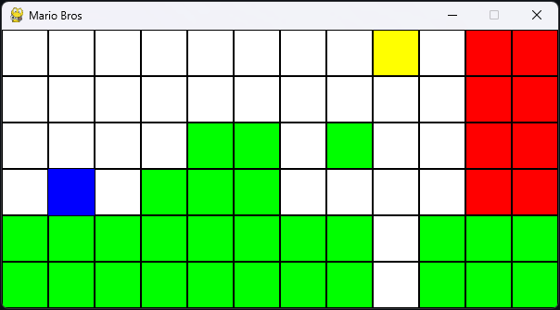
Super Mario Bross
Un jeu de parcours de type “Grid worlds” (tabulaire)
Les types d’obstacles :
Trou
Bloc barrant le passage
Deux actions sont possibles :
Avancer d’un bloc
Sauter de deux blocs en avant
Score :
Les pièces (blocs jaunes) : +50 pnts
Terminer le parcours : +100 pnts
Exemple d’un parcours. Le joueur est modélisé grâce à un bloc bleu.

Slide 4
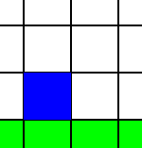
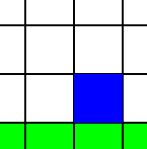
Actions
1) Avancer
Sans Bloc
avant
après

Slide 5
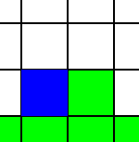

Actions
1) Avancer
Avec Bloc
avant
après

Slide 6
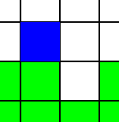
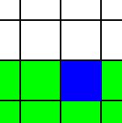
Actions
1) Avancer
Avec Trou
avant
après

Slide 7
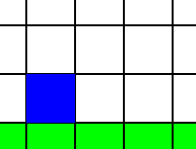
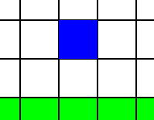
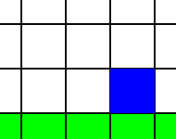
Actions
2) Sauter
Sans Bloc
avant
pendant
après

Slide 8
Actions
2) Sauter
Avec Trou
avant
pendant
après

Slide 9
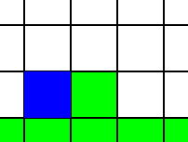
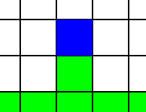
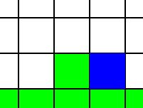
Actions
2) Sauter
Avec Bloc Bas
avant
pendant
après

Slide 10
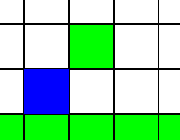
Actions
2) Sauter
Avec Bloc Haut
avant
pendant
après

Slide 11
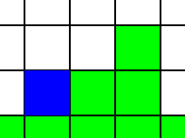
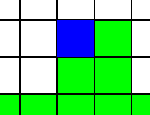
Actions
2) Sauter
Avec Escaliers
avant
pendant
après

Slide 12
Q-Learning Algorithm
Un algorithme de type « Temporal Difference »
Un algorithme dit « Off Policy »
Une politique pour décider du prochain mouvement
Une politique pour l’apprentissage.
Qtable pour le jeu :
2 actions
53 états (nb colonnes)
 | Action 1 | Action 2
Etat 1 | a_{1,1} | a_{1,2}
… | … | …
Etat 53 | a_{53,1} | a_{53,2}
Exemple Q-Table

Slide 13
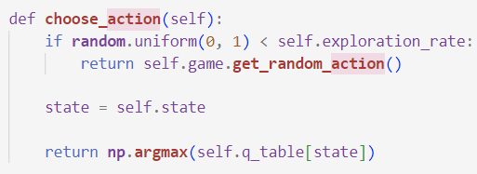
E-Greedy Exploitation
La politique de mouvement

Slide 14
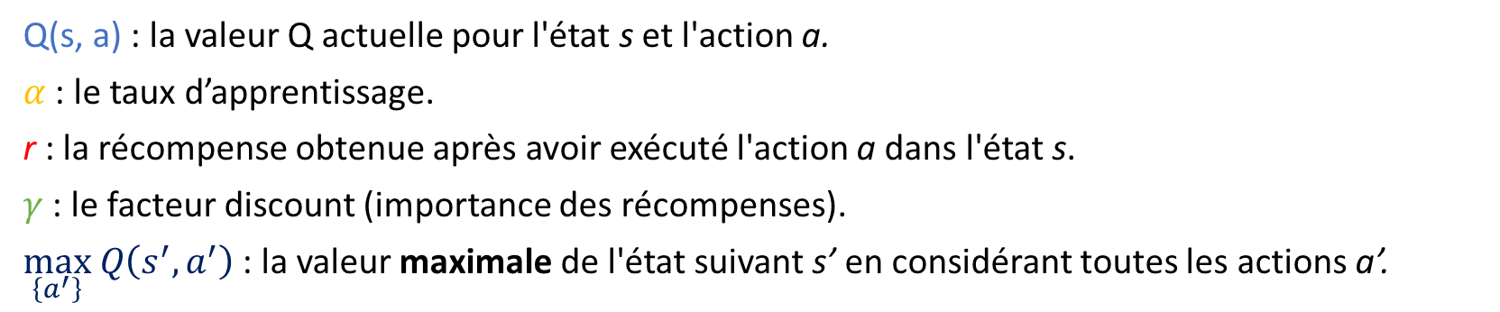
Fonction d’apprentissage
$Q\left(s,a\right)=Q\left(s,a\right)+α(r+γ \max_{\left\{a^{′}\right\}} Q\left(s^{′}, a^{′}\right)−Q\left(s,a\right))$
Q(s, a) : la valeur Q actuelle pour l'état s et l'action a.
$α$ : le taux d’apprentissage.
r : la récompense obtenue après avoir exécuté l'action a dans l'état s.
$γ$ : le facteur discount (importance des récompenses).
$\max_{\left\{a^{′}\right\}} Q\left(s^{′}, a^{′}\right)$ : la valeur maximale de l'état suivant s’ en considérant toutes les actions a’.

Slide 15
MCTS
Algorithme d’exploration et d’optimisation utilisé pour les jeux et problèmes de décision complexe
Combine la recherche aléatoire et l’optimisation pour explorer efficacement les espaces d’actions vastes
Construit un arbre de décision basé sur des simulations pour déterminer les meilleurs actions en fonction des résultats passés
Utilisation : Sélection, Expansion, Simulation, Back propagation

Slide 16
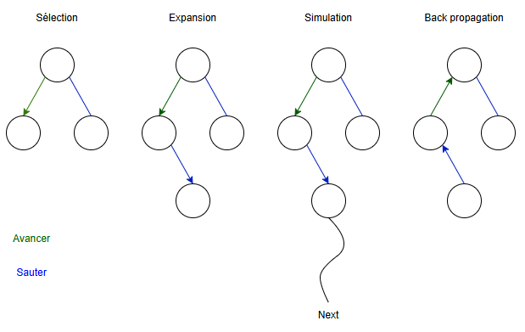
Application de MCTS dans le Jeu
Objectif : faire de la prise de décision pour le joueur, qui peut avancer ou sauter sur une grille.
Processus
Arbre de décisions
Bénéfices

Slide 17
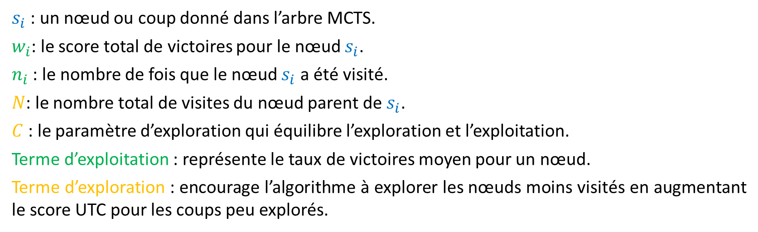
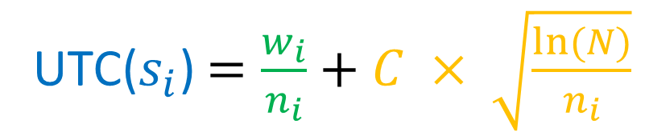
Upper Confidence bounds for Trees
UTC($s_{i}$) $=\frac{w_{i}}{n_{i}}+C × \sqrt{\frac{ln⁡(N)}{n_{i}}}$
$s_{i}$ : un nœud ou coup donné dans l’arbre MCTS.
$w_{i}$: le score total de victoires pour le nœud $s_{i}\text{.}$
$n_{i}$ : le nombre de fois que le nœud $s_{i}$ a été visité.
$N$: le nombre total de visites du nœud parent de $s_{i}$.
$C$: le paramètre d’exploration qui équilibre l’exploration et l’exploitation.
Terme d’exploitation : représente le taux de victoires moyen pour un nœud.
Terme d’exploration : encourage l’algorithme à explorer les nœuds moins visités en augmentant le score UTC pour les coups peu explorés.

Slide 18
Optimisation
Amélioration de l’exploration
$$reward=score+\frac{\left(player_pos[0]−star_pos[0]\right)}{100}$$

Slide 19
CONCLUSION

